Slide 1
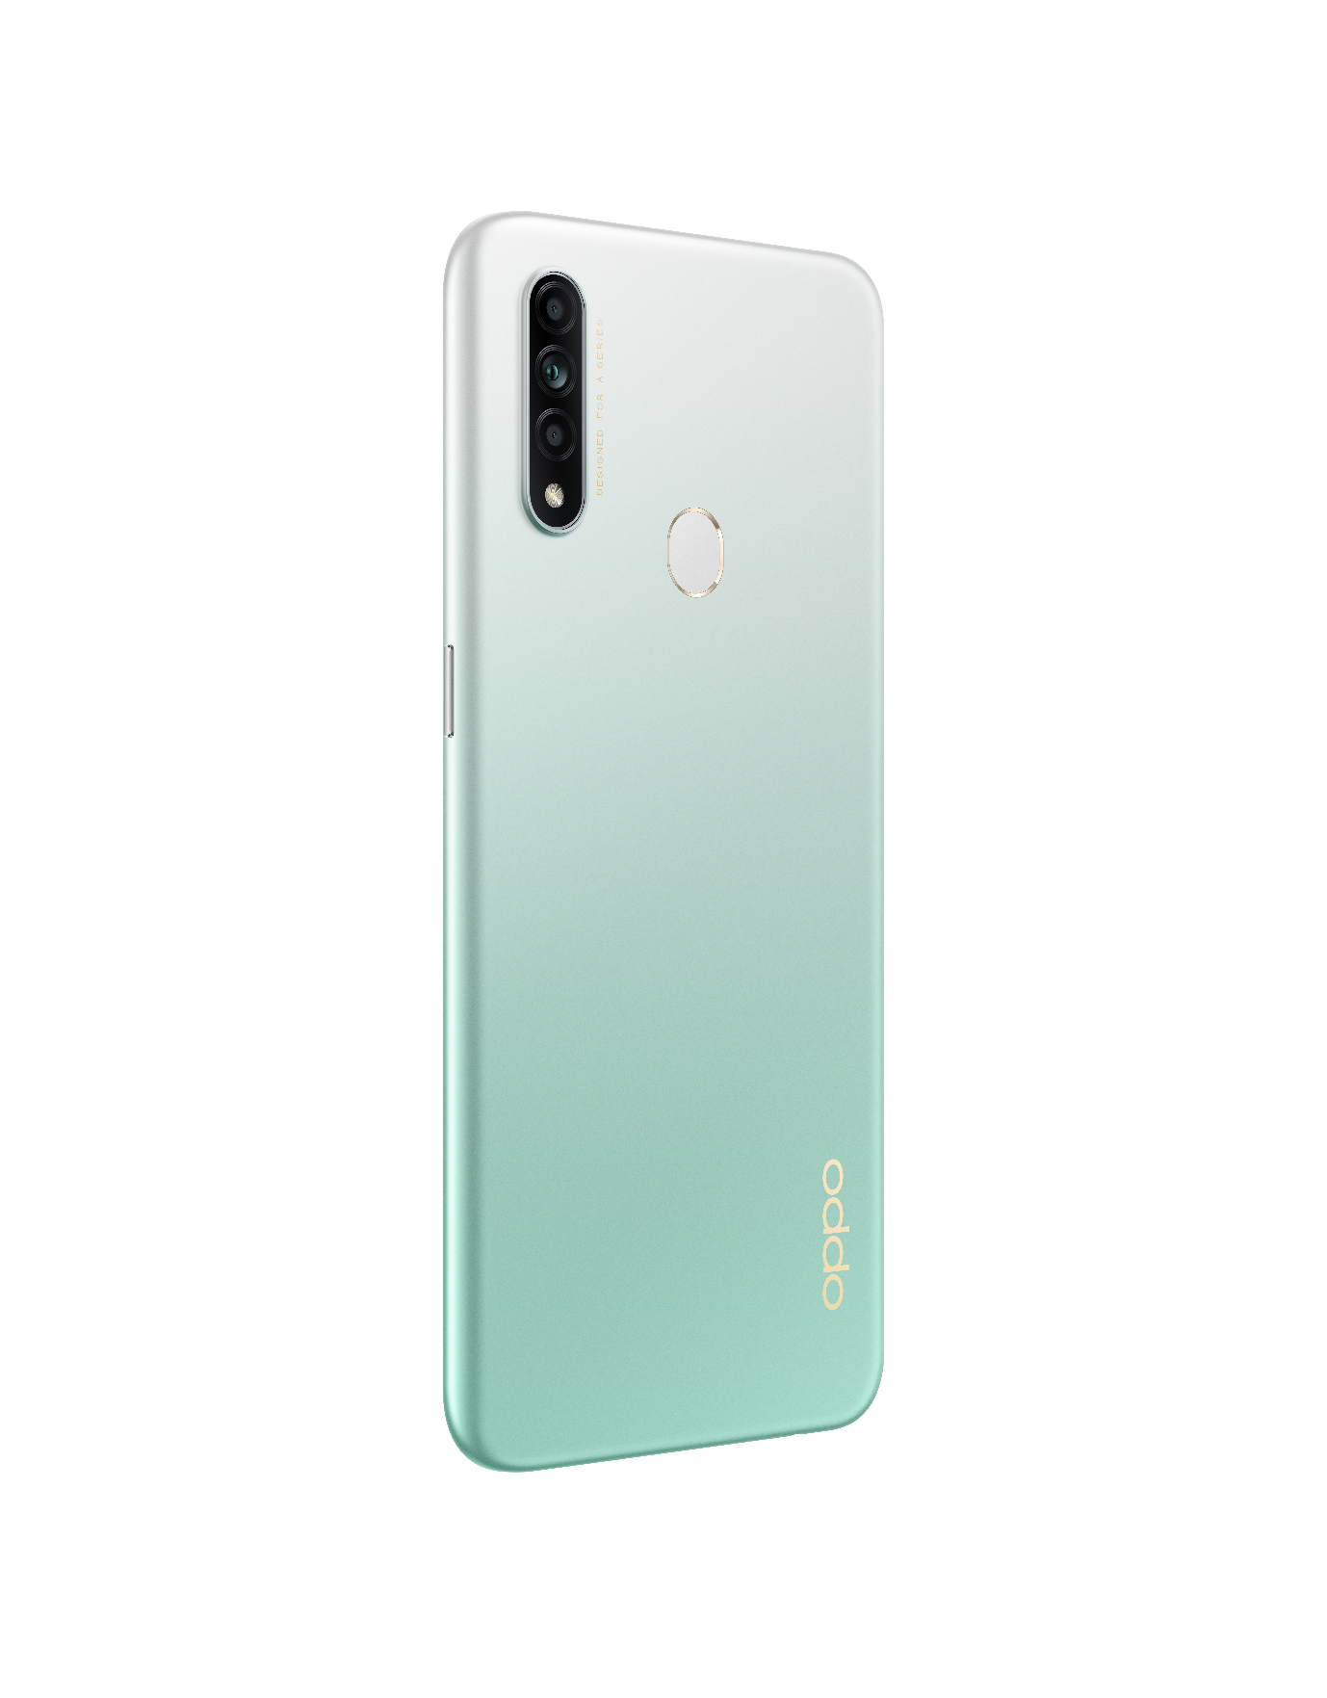
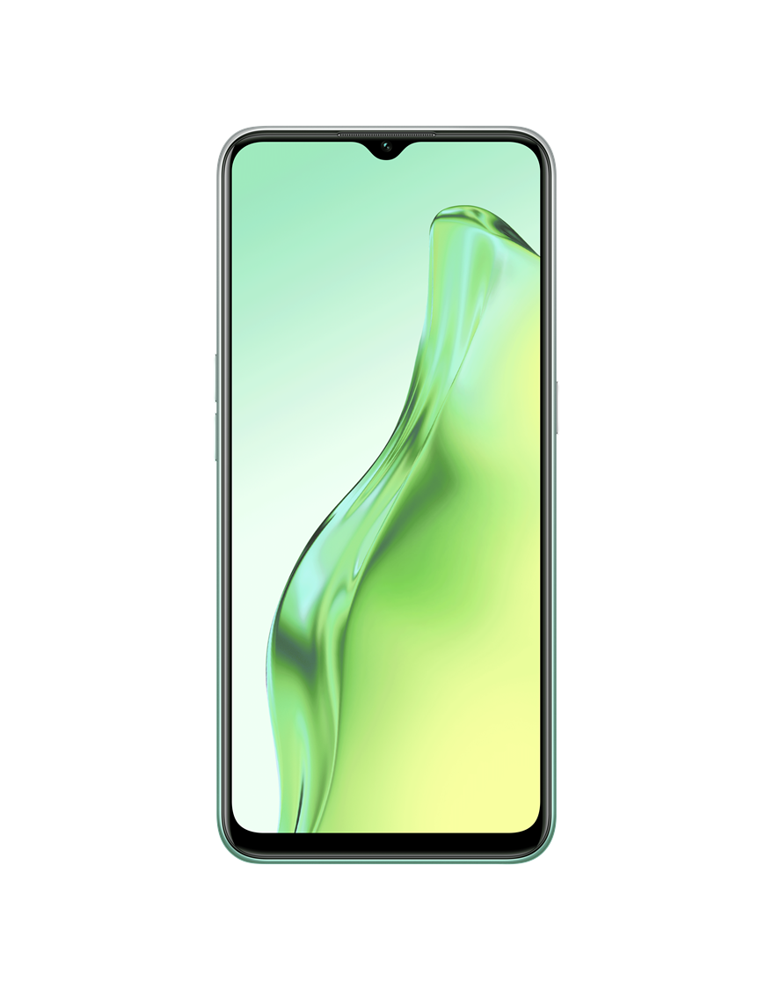
OPPO A31&A8
A31: CPH2015 (Region lain)
CPH2073/CPH2081 (Vietnam）
CPH2019/CPH2031 (Bangladesh）
A8: PDBM00（China）
3 Kamera AI, Tangkap Momen Berharga Anda
Departemen Layanan Global OPPO

Slide 2
Daftar Isi
1.1 Kamera
1.2 Tampilan Eksterior
1.3 Pengalaman Penggunaan
Poin Utama Penjualan
Parameter Dasar
Color OS
Hal yang Harus Diperhatikan Saat Perbaikan
FAQ
Perbandingan dengan Ponsel Versi China

Slide 3
Poin Utama Penjualan OPPO A31
Daya Tarik untuk Konsumen
Ponsel dengan 3 Kamera, Layar Besar untuk Rentang Harga yang Tidak Terlalu Mahal
Kamera
Tampilan Eksterior
Pengalaman Penggunaan
Berbagai Macam Fungsi untuk Pengambilan Foto
3 lensa kamera OPPO A31 membuat Anda dapat mengambil foto dengan berbagai cara lebih banyak dari sebelumnya.
Notes:
Word to attract customers：Triple Camera，Big Display on a Phone with Entry-level Price.
We will explain OPPO A31 from three aspects, including camera, appearance and experience.
Firstly, we talk about the function of camera.
Camera: Multifunctional Photography, OPPO A31’s three lenses inspire you to capture images in more ways than ever before.

Slide 4
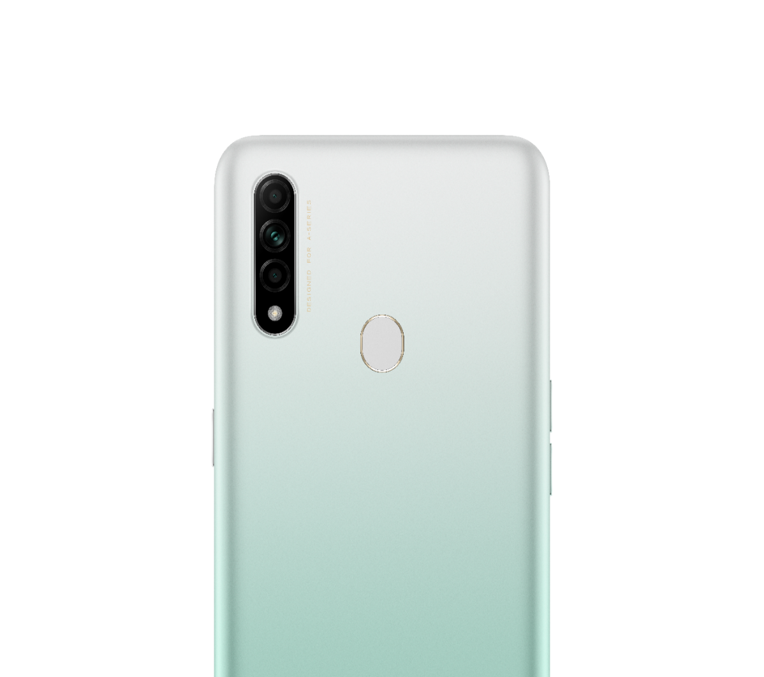
Berbagai Macam Fungsi untuk Pengambilan Foto
2 MP Lensa Makro
Menangkap gambar mikro seperti embun pagi, bunga mekar, padang pasir dan lainnya melalui lensa kamera.
Menunjukkan dunia elemen kecil yang indah.
12 MP Kamera Utama
1/2.8’’ sensor untuk menangkap lebih banyak cahaya
Lebih besar dari produk kompetitor (sekitar 1/3.5’’)
2 MP Lensa Potret
Hardware lensa 2 MP untuk potret bokeh
Menangkap informasi secara mendalam untuk optimasi efek bokeh
Lima macam gaya potret yang umum dan saling mendukung.
Notes:
OPPO A31’s three lenses inspire you to capture images in more ways than ever before.
A 12MP main camera lets you focus clearly on the big picture,
while a macro lens lets you zoom in on even the tiniest details.
Plus, a depth lens helps create more stunning portraits.

Slide 5



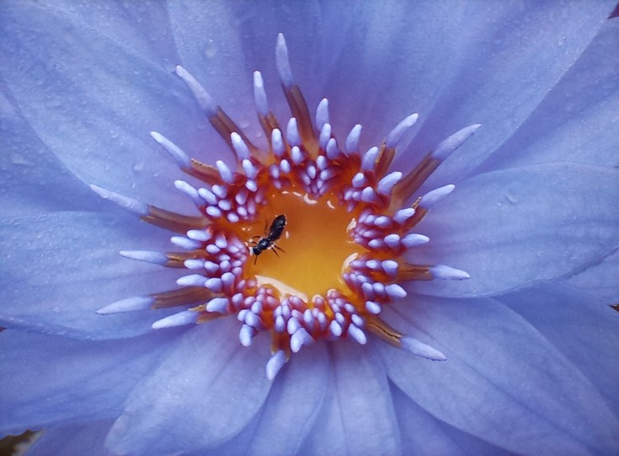
Mode Warna Silau
Algoritma pemetaan piksel warna OPPO A31 membantu menonjolkan warna pada foto. Pada Mode Warna Silau, bunga akan terlihat lebih menarik dengan warna yang telah ditingkatkan.
8 MP Kamera Depan dengan Teknologi AI Beautification
OPPO A31 secara otomatis mengenali umur dan jenis kelamin untuk menghasilkan selfie yang lebih natural dan penyesuaian yang tepat dengan kulit yang halus dan cantik
Lensa Makro
Mulai dari embun pagi sampai bunga mekar, OPPO A31 mempermudah menyingkap harta tersembunyi dalam kehidupan sehari-hari
Portret Bokeh
Dengan kemampuan hardware menghasilkan efek potret bokeh, membuat objek foto Anda lebih cepat fokus dengan efek latar belakang blur.
Notes:
OPPO A31 has powerful camera functions covering AI Beautification Camera，Dazzle Color Mode，Macro Lens，Portrait Bokeh
1.8MP Front AI Beautification Camera OPPO A31 automatically identifies age and gender to create more customized and natural selfies with more refined and beautiful skin
2. Dazzle Color Mode OPPO A31’s pixel-mapping color algorithm helps bring out the color in photos. In Dazzle Color Mode, flowers will look more appealing through enhanced colors. You can also take pictures of food and you will get a photo of delicious food.
3. Macro Lens From morning dew to blooming flowers, OPPO A31 makes it easy to reveal the hidden gems of everyday life. Exploring the micro world 4 cm before the lens.Small world is wonderful.
Portrait Bokeh With hardware level Portrait Bokeh effects, bring the subject of your photo quickly into focus with a blurred background effect.

Slide 6
Poin Utama Penjualan OPPO A31
Daya Tarik untuk Konsumen
Ponsel dengan 3 Kamera, Layar Besar untuk Rentang Harga yang Tidak Terlalu Mahal
Kamera
Tampilan Eksterior
Pengalaman Penggunaan
Berbagai Macam Fungsi untuk Pengambilan Foto
3 lensa kamera OPPO A31 membuat Anda dapat mengambil foto dengan berbagai cara lebih banyak dari sebelumnya.
Bodi Tipis Melengkung
Layar Waterdrop 6.5 inci
Layar dengan Perlindungan Mata
Desain 3D Penuh Estetika
Notes:
Secondly, we talk about the appearance of this product. We explain from its screen to its back cover.
1. 6.5-inch Waterdrop Eye Protection Screen
2. 3D Aesthetic Design

Slide 7
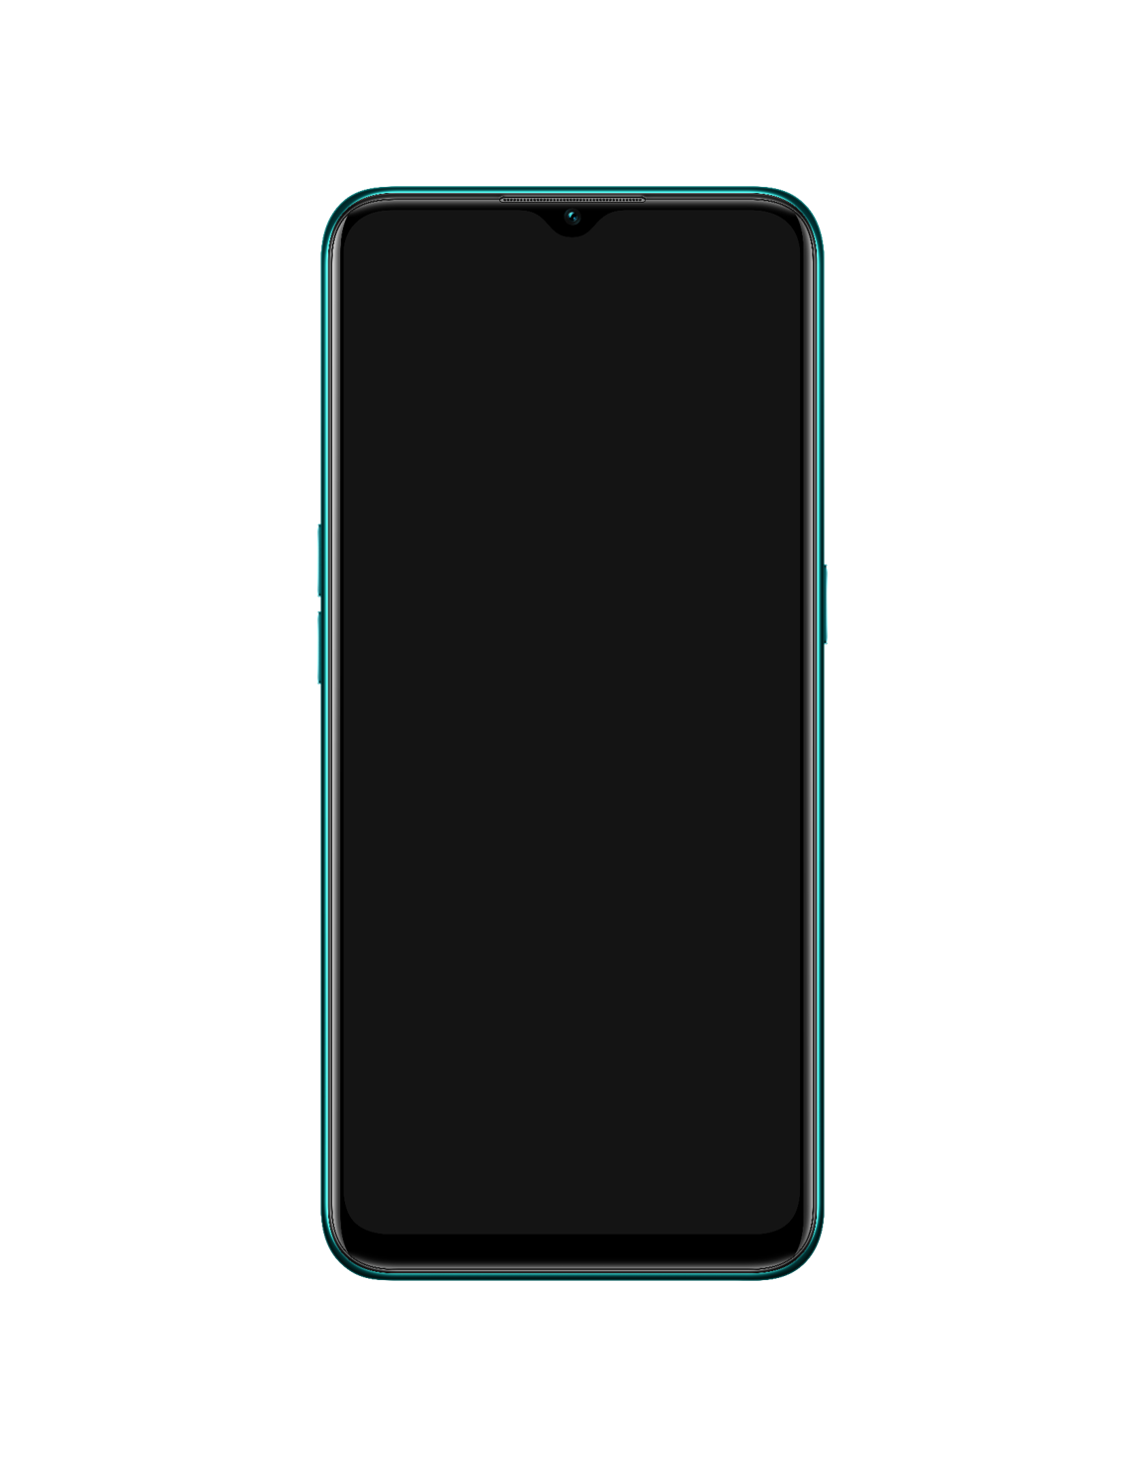

Bodi Tipis Melengkung – Layar Waterdrop 6.5 inci
Pengalaman Buruk:
Layar ponsel lain terlalu kecil, membuat pengalaman menonton video dan bermain menjadi tidak nyaman. Sedangkan pengguna menggunakan ponsel dalam jangka waktu yang lama sehingga mata menjadi mudah lelah dan sakit.
Layar Waterdrop 6.5 inci
Screen to body ratio: 89%
Resolusi Layar: 1600 × 720 (HD+)
Mode Perlindungan Mata
Solusi yang Efektif:
Ukuran notch pada layar berkurang 31.4% dibandingkan generasi terdahulu. Screen-to-body ratio mencapai 89%. Resolusi layar: 1600 × 720 (HD+). Layar yang lebih besar membuat pengalaman bermain dan menonton video menjadi lebih imersif dari sebelumnya. Ditambah OPPO A31 menyaring dan melindungi mata dari pengaruh cahaya biru yang membuat mata menjadi lelah, dan membuat lingkungan yang nyaman untuk mata Anda.
Notes:
As shown, we need to introduce some features of the screen to customers.
6.5-inch waterdrop screen
Screen-to-body ratio: 89%
Display resolution: 1600×720 (HD+)
Eye Protection Mode
The size of notch down by 31.4% compared with the last generation. Get more fun from larger-screen video. Blue light filtered to reduce eye fatigue and protect eyesight

Slide 8


Bodi Tipis Melengkung- Desain 3D Penuh Estetika
Desain 3D Penuh Estetika
Ketebalan: hanya 8.3mm
Berat: kira-kira 180 gram
Rasio: 20: 9
Sidik jari pada bagian belakang ponsel
Desain 3D Penuh Estetika:
OPPO A31 hadir dengan 3 jenis warna baru dan menarik yang terinspirasi dari alam. Dengan desain 3D ergonomi dan pas dalam genggaman 1 tangan membuat pengguna merasa nyaman. Membuka kunci menjadi lebih cepat. Ukuran pemindai sidik jari yang tidak terlalu besar atau kecil pas dengan jari pengguna. Pengalaman penggunaan lebih baik dengan ukuran sidik jari tersebut.
Notes:
On this page we talk about product appearance, the weight and thickness of OPPO A31.
1.With its 3D ergonomic design and one-handed grip, everything about it just feels right.
2.Thickness is about 8.3mm and Weight is about 180g. At the same time, the aspect ratio of the machine is 20: 9. Light and slim: The display size and aspect ratio, which comply with ergonomics, and the one-body design, which ensures thinness and smoothness, combine to create the just right feel for one-hand holding.
3.Rear fingerprint scanner.
When the network is off, the average unlocking time of the fingerprint is 0.47s when the desktop is resting.
When the network is off, the average unlocking time of the fingerprint under the bright screen is 0.36s.
The fingerprint scanner is better shaped to fit in. Better experience from the scanner shape. Faster fingerprint unlocking.

Slide 9
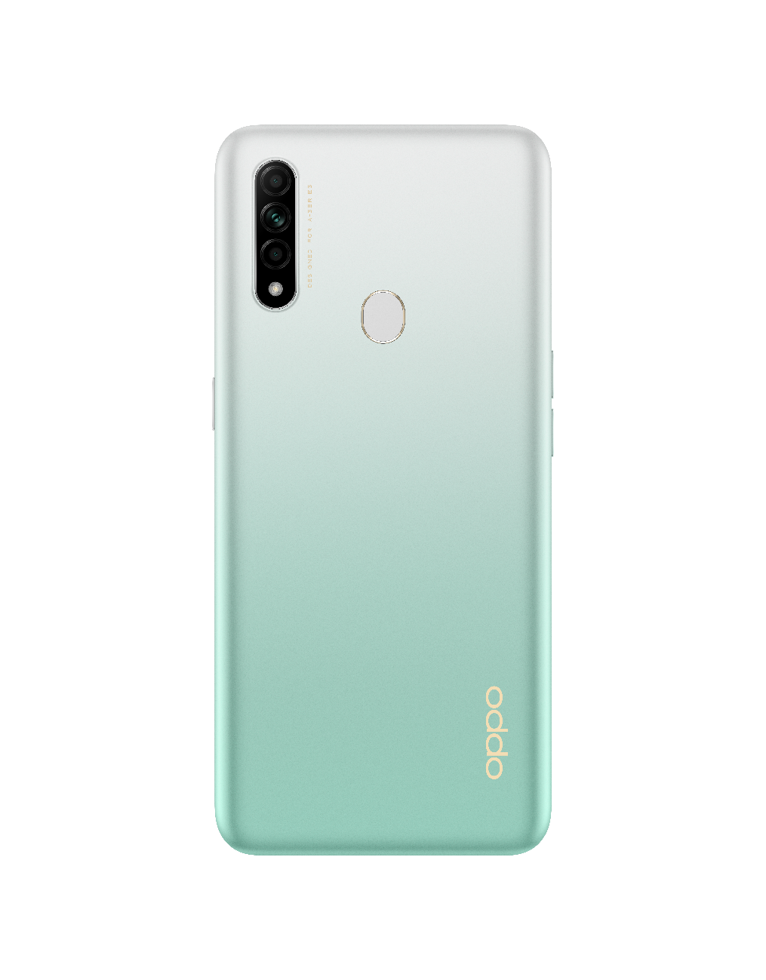
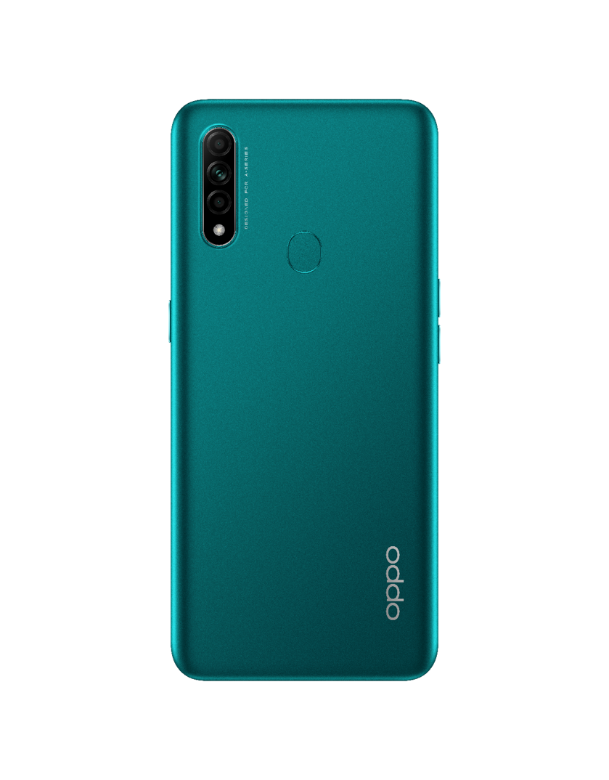
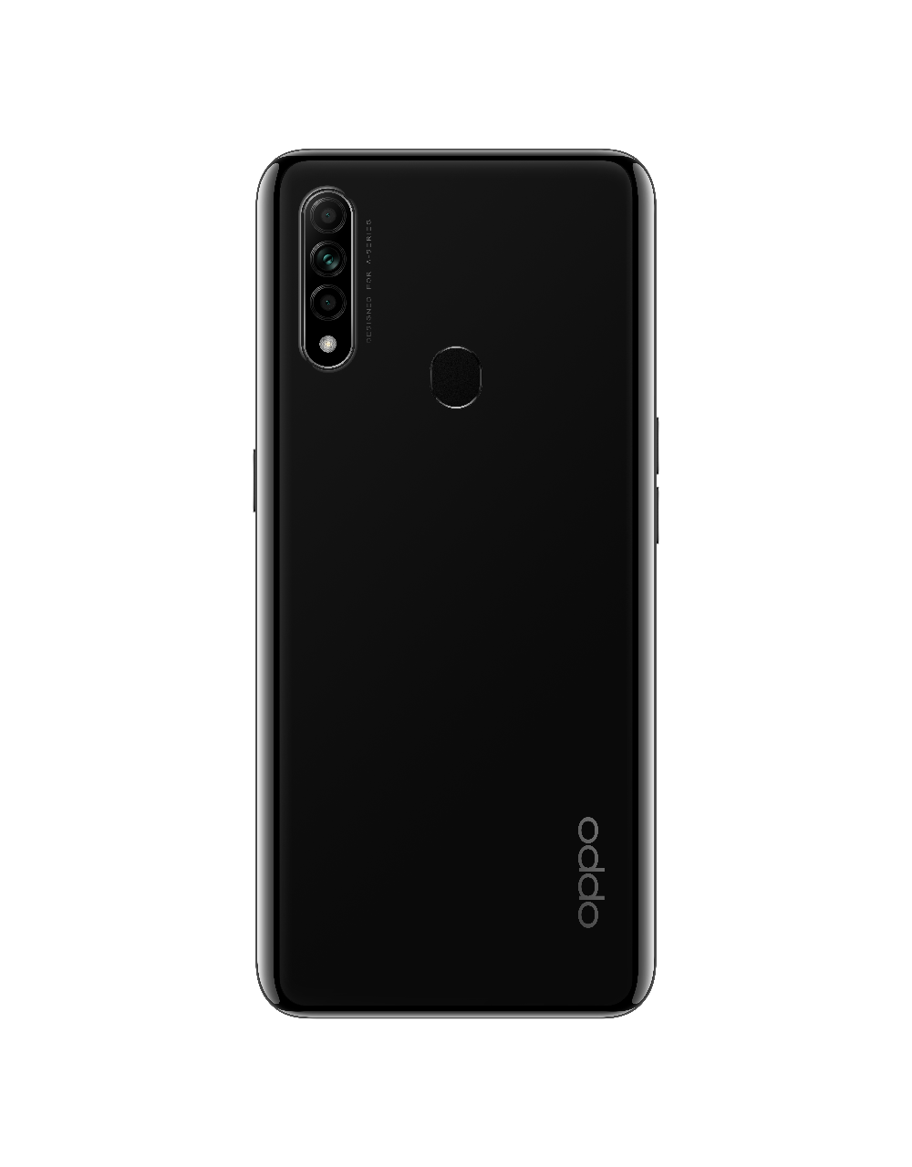
Putih Fantasi
Hijau Danau
Hitam Misteri
Notes:
These are the three colors of our phone.
Mystery Blcak: Designed to create the feel and effect of ceramics
Lake Green: Inspired by a vast shola,the traditional Chinese technique, Dian-cui, which is used to inlay kingfisher's feathers into artworks, and also by the dark green tiles of temples in Kyoto;
Fantasy White: Inspired by Ru Ware, a famous and extremely rare type of Chinese pottery from the Song dynasty
Back cover: Matte: metal-like or frosted; glossy: glass-like or ceramic

Slide 10
Poin Utama Penjualan OPPO A31
Daya Tarik untuk Konsumen
Ponsel dengan 3 Kamera, Layar Besar untuk Rentang Harga yang Tidak Terlalu Mahal
Kamera
Tampilan Eksterior
Pengalaman Penggunaan
Berbagai Macam Fungsi untuk Pengambilan Foto
3 lensa kamera OPPO A31 membuat Anda dapat mengambil foto dengan berbagai cara lebih banyak dari sebelumnya.
Bodi Tipis Melengkung
Layar Waterdrop 6.5 inci
Layar dengan Perlindungan Mata
Desain 3D Penuh Estetika
Pemakaian Nyaman
Penyimpanan besar dengan 3 slot kartu (2 kartu SIM & 1 kartu SD)
Baterai 4230mAh
Prosesor Octa-Core
Android 9.0, ColorOS 6.1
Notes:
Secondly, we talk about the appearance of this product. We explain from its screen to its back cover.
1. 6.5-inch Waterdrop Eye Protection Screen
2. 3D Aesthetic Design

Slide 11
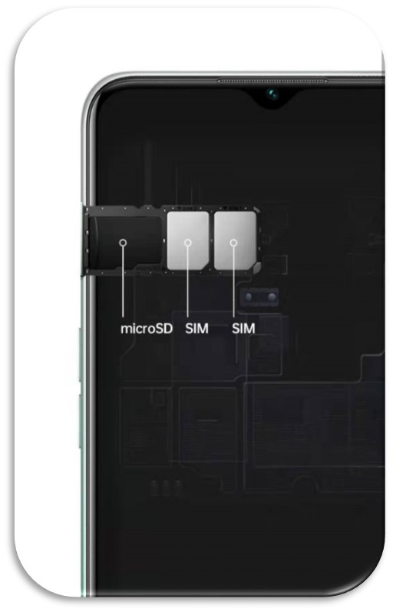
Pemakaian Nyaman – Penyimpanan Besar dan 3 Slot Kartu
Pengalaman Buruk:
- Penyimpanan tidak cukup
- Hanya ada 1 slot kartu (hybrid)
Penyimpanan besar 128GB dan 3 slot kartu
(Dual SIM + MicroSD sampai dengan 256GB untuk penyimpanan tambahan）
Bebas untuk mengambil banyak foto, mengunduh berbagai video, dan menyimpan lagu yang disukai sesuka hati tanpa khawatir penyimpanan habis
*Note: Unit 3 slot kartu ini hanya untuk region Indonesia dan India
Notes:
128GB large memory and 3-Card Slot
（Dual Sim + MicroSD for up to 256GB Extra Memory）
Feel free to take more photos, download more videos and save more music.

Slide 12
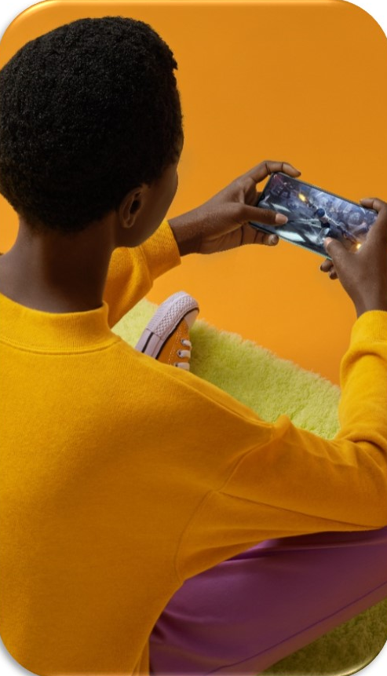
Pemakaian Nyaman – Baterai 4230 mAh
Pengalaman Buruk:
- Kapasitas baterai kecil
- Daya tahan baterai rendah
- Baterai cepat habis
4230mAh battery
Dengan kapasitas baterai besar 4230mAh
Streaming video sampai dengan 14 jam
Bermain game online sampai dengan 7 jam
Memutar musik sampai dengan 111 jam
Notes:
128GB large memory and 3-Card Slot
（Dual Sim + MicroSD for up to 256GB Extra Memory）
Feel free to take more photos, download more videos and save more music.

Slide 13
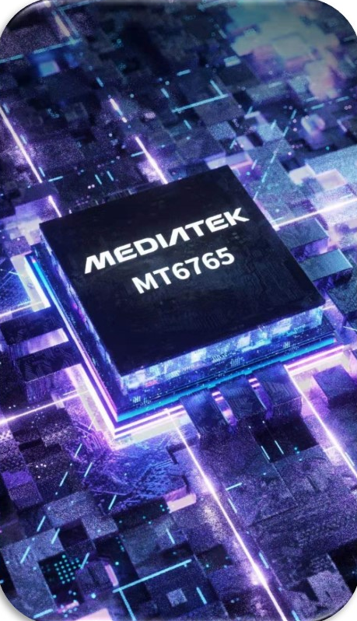
Pemakaian Nyaman – Prosesor Octa-Core
Pengalaman Buruk:
- Ponsel lambat
- Pengalaman bermain tidak lancar dan patah-patah
Prosesor Octa-Core
Penggunaan prosesor octa-core 2.3GHz, dengan OPPO A31 pengoperasian saat bermain game dan menonton video tidak hanya nyaman saja tetapi konsumsi daya juga rendah.
Notes:
Octa-Core Processor
Featuring a 2.3GHz Octa-Core Processor, OPPO A31 not only runs smoothly during games and video playback, but also requires lower power consumption.

Slide 14
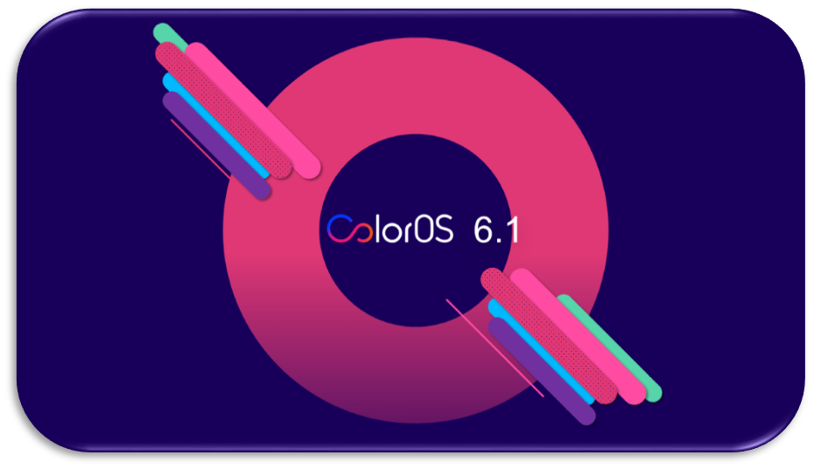
Pemakaian Nyaman – Android 9, ColorOS 6.1
ColorOS 6.1
Menghadirkan desain baru UI, ColorOS 6.1 menampilkan navigasi pintar dan lancar untuk kenyamanan pemakaian.
Buka kunci dengan pengenalan wajah
Asisten Cerdas
Bilah Sisi
Notes:
ColorOS 6.1
Presenting an all-new UI design, ColorOS 6.1 offers intelligent, smooth navigation for a smoother experience.
Facial Unlock
Smart Assistant
Smart Sidebar

Slide 15
Daftar Isi
1.1 Kamera
1.2 Tampilan Eksterior
1.3 Pengalaman Penggunaan
Poin Utama Penjualan
Parameter Dasar
Color OS
Hal yang Harus Diperhatikan Saat Perbaikan
FAQ
Perbandingan dengan Ponsel Versi China
2.1 Parameter Tampilan
2.2 Parameter Konfigurasi
2.3 Parameters Fungsi Umum Lainnya

Slide 16
  2.1 Parameter Tampilan
A31
A5
Model | CPH2015 | CPH1809
Dimensi | 163.9mm×75.5mm×8.3mm | 156.2mm×75.6mm×8.2mm
Berat | 180 gram | 170 gram
Ukuran layar | 6.5 inci | 6.2 inci
Resolusi layar | 1600*720 (HD+) | 1520*720
Rasio layar | 89% | 87.8%
Jenis kaca | Gorilla Glass 3 | Gorilla Glass 3
Warna | Mystery Black, Lake Green, Fantasy White | Diamond Red, Diamond Blue
Putih Fantasi

Slide 17
2.2 Parameter Konfigurasi
A31
A5
CPU | MT6765V/CB | Qualcomm SDM450B
Jumlah inti | 8 | 8
Frekuensi GPU | 4*1.8GHz+4*2.3GHz | 1.8GHz
RAM + ROM | 6GB+128GB, 4GB+128GB | 4GB+32GB, 4GB+64GB
Penambahan memori | 256GB | 256GB
Kamera depan | 8 MP | 8 MP
Kamera belakang | 12MP kamera utama+2MP lensa makro+2MP lensa potret | 13MP kamera utama+2MP lensa makro
Baterai | 4230mAh | 4230mAh
Waktu pengisian daya | 3 jam | 2 jam 30 menit
Hitam Misteri

Slide 18
2.3 Frequently used parameters
A31
A5
USB type | Micro-USB | Micro USB
USB transfer protocol | Micro 2.0 | Micro 2.0
Earphone jack | 3.5mm | 3.5mm
Speaker QTY | 1 | 1
4G+ | - | 4G+：TD-LTE B38C/B39C/B40C/B41C 4G+：LTE FDD B1C/B3C/B7C
Bluetooth transfer protocol | Bluetooth 5.0 | Bluetooth 4.2
NFC | - | -
ColorOS version | ColorOS 6.1.2 | ColorOS 5.1
Android version | Android 9 | Android 8.1
Hijau Danau

Slide 19
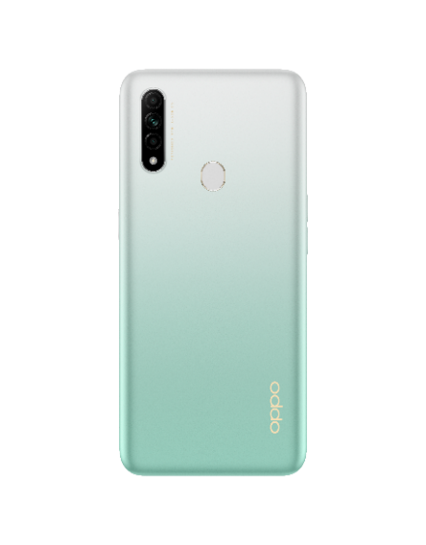
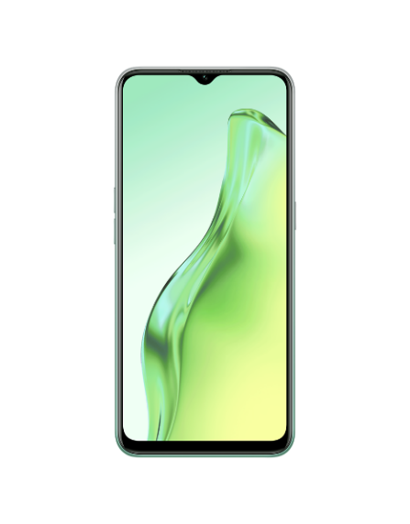
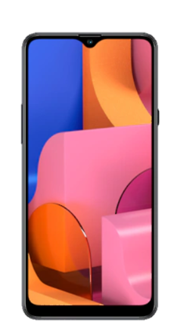
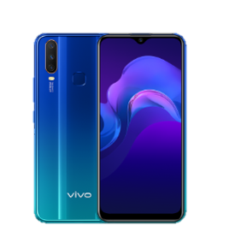
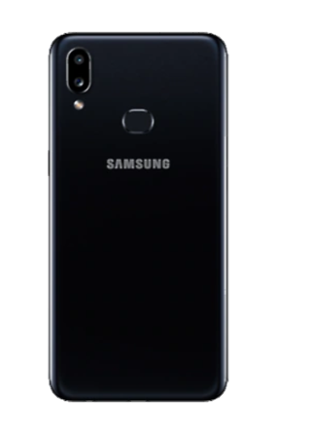
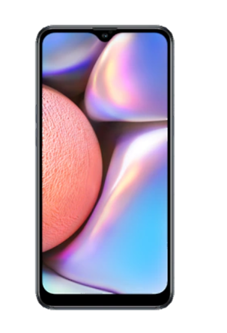
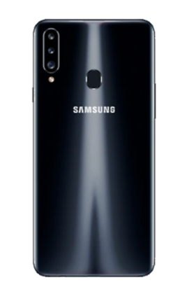
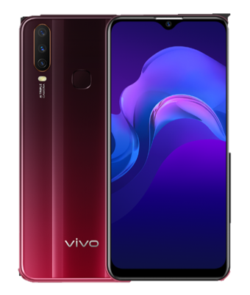
Perbandingan dengan Produk Kompetitor
 | OPPO A31 | A10s | A20s | Y12 | Y15
Kecepatan CPU | MTK6765 (P35) prosesor eight core | Exynos 7884 | 1.8GHz Octa-Core | Mediatek HelioP22 Octa-core 2.0 GHz | Mediatek HelioP22 Octa-core 2.0 GHz
RAM+ROM | 4GB+64GB , 4GB/6GB+128GB | 2+32GB | 4GB+64GB | 3+32GB/4+64GB | 4+64GB
Dimensi | 163.9mm×75.5mm×8.3mm | 156.9×75.8×7.8 mm | 163.3 × 77.5 ×8.0mm | 159.4×76.8 ×8.9 mm | 159.4×76.8 × 8.9 mm
Ukuran layar | 6.5 "1600×720(HD+) | 6.2'' 720×1520 | 6.5 " 720×1560 (HD+) | 6.35" 720×1544 | 6.35" 720×1544
Jenis layar | WaterDrop | WaterDrop | WaterDrop | WaterDrop | WaterDrop
Material layar | TFT | IPS | TFT | IPS | IPS
PPI | 269 | 271 | ? | 270 | 270
Kamera depan | 8MP | 8MP | 8MP | 8MP | 16MP
Kamera belakang | 12MP+2MP+2MP | 13MP+2MP | 13MP+8MP+5MP | 13MP+8MP+2MP | 13MP+8MP+2MP
Sidik jari | Bagian belakang ponsel | Bagian belakang ponsel | Bagian belakang ponsel | Bagian belakang ponsel | Bagian belakang ponsel
Pengenalan wajah | Ada | Ada | Ada | Ada | Ada
Slot kartu | 3 slot | Dual SIM | 3 slot | 3 slot | 3 slot
Baterai | 4230mAh (typical value) | 4000mAh | 4000mAh | 5000mAh | 5000mAh
Teknologi pengisian daya | 10W | 15W | 15W | 10W | 10W

Slide 20
Daftar Isi
1.1 Kamera
1.2 Tampilan Eksterior
1.3 Pengalaman Penggunaan
3.1 Jangan Ganggu
3.2 Heningkan Media Ketika di Jangan Ganggu
3.3 Jenis Notifikasi yang Dibolehkan
Poin Utama Penjualan
Parameter Dasar
Color OS
Hal yang Harus Diperhatikan Saat Perbaikan
FAQ
Perbandingan dengan Ponsel Versi China
2.1 Parameter Tampilan
2.2 Parameter Konfigurasi
2.3 Parameters Fungsi Umum Lainnya

Slide 21
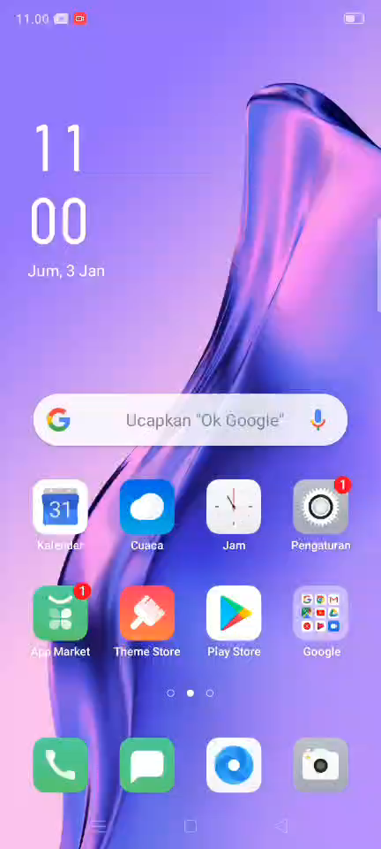
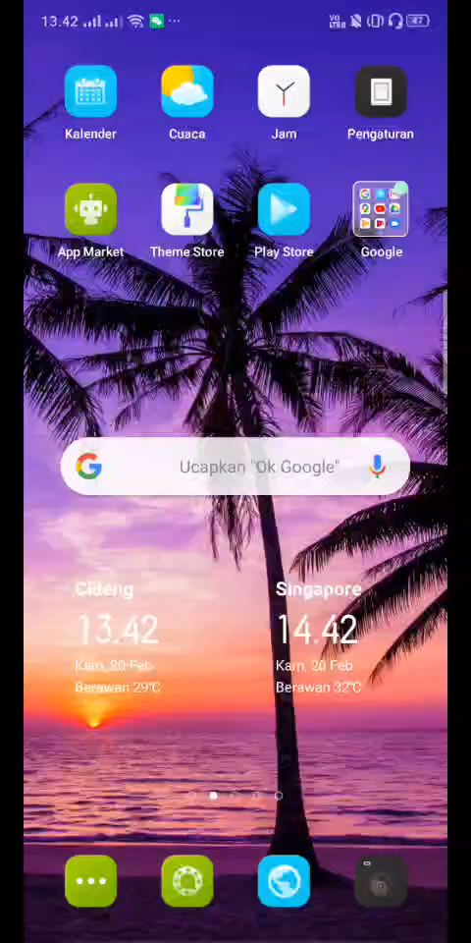
3.1 “Jangan Ganggu”
Setelah mengaktifkan fitur “Jangan Ganggu”, sebuah kotak prompt akan muncul dan menginformasikan bahwa fitur “Jangan Ganggu sedang aktif” pada bagian atas layar ponsel, dan pemberitahuan ini akan hilang setelah 5 detik
Setelah mengaktifkan fitur “Jangan Ganggu”, tidak ada kotak prompt yang muncul pada bagian atas layar ponsel.
ColorOS 6.1.2
ColorOS 6.1

Slide 22
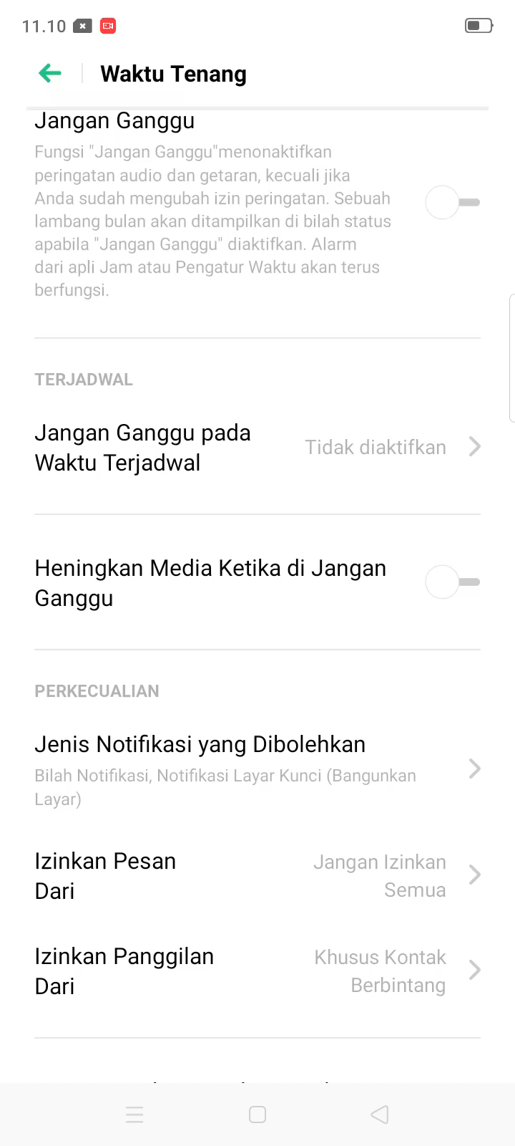
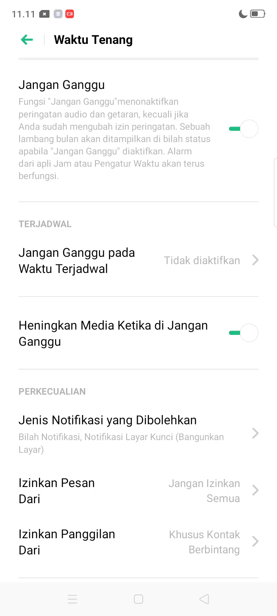
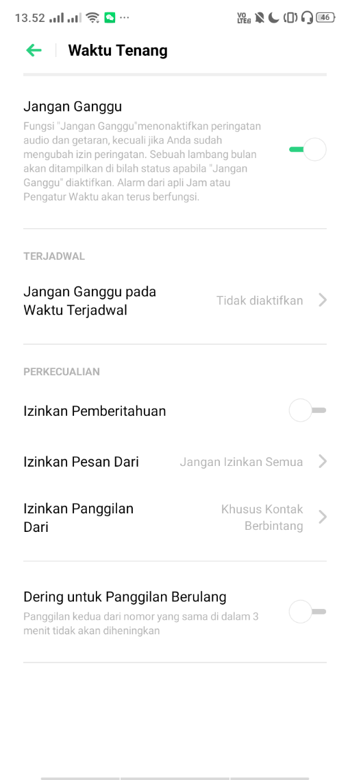
3.2 Heningkan Media Ketika di Jangan Ganggu (Perbandingan dengan ColorOS 6.1)
Ponsel tidak akan masuk ke mode Diam ketika mengaktifkan fitur “Heningkan Media Ketika di Jangan Ganggu” pada tampilan muka DND, harus mengaktifkan “Jangan Ganggu” dan “Heningkan Media Ketika di Jangan Ganggu” agar ponsel dapat masuk ke mode Diam.
Jika menekan tombol "volume +" maka fitur “Heningkan Media Ketika di Jangan Ganggu” secara otomatis akan nonaktif.
Tidak ada fitur “Heningkan Media Ketika di Jangan Ganggu” pada ColorOS 6.1
ColorOS 6.1.2
ColorOS 6.1

Slide 23

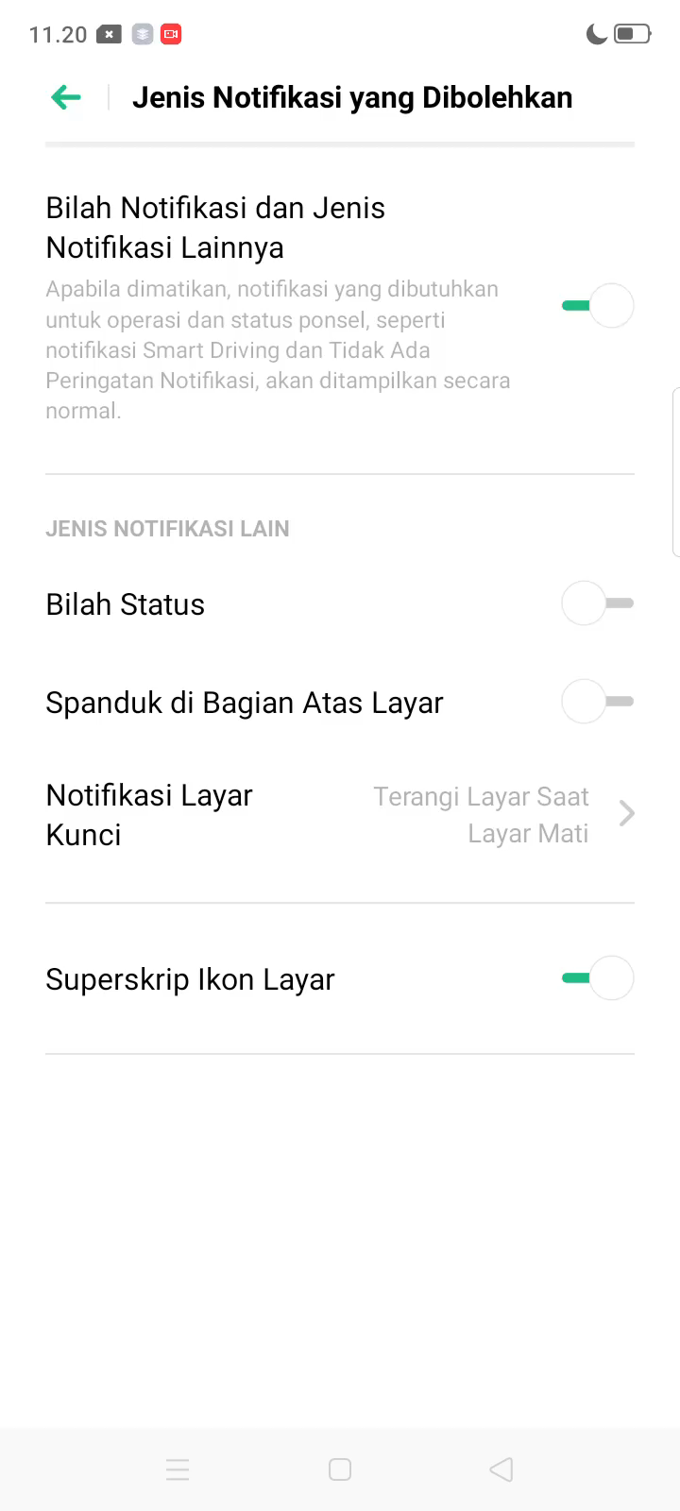

3.3 Jenis Notifikasi yang Dibolehkan (Perbandingan dengan ColorOS 6.1)
Pada ColorOS 6.1.2 fitur “Izinkan Pemberitahuan” diubah menjadi “Jenis Notifikasi yang Dibolehkan” dan menambahkan 3 sub-kategori: “Bilah Status“, “Spanduk di Bagian Atas Layar“,d an “Notifikasi Layar Kunci“. Pengguna dapat mengatur jenis notifikasi sesuai dengan keinginan.
Pada ColorOS 6.1 tidak ada pilihan jenis notifikasi maupun sub-kategori
ColorOS 6.1
ColorOS 6.1.2

Slide 24
Daftar Isi
1.1 Kamera
1.2 Tampilan Eksterior
1.3 Pengalaman Penggunaan
3.1 Jangan Ganggu
3.2 Heningkan Media Ketika di Jangan Ganggu
3.3 Jenis Notifikasi yang Dibolehkan
Poin Utama Penjualan
Parameter Dasar
Color OS
Hal yang Harus Diperhatikan Saat Perbaikan
FAQ
Perbandingan dengan Ponsel Versi China
4.1 Melepaskan Baterai Cover
4.2 Perbaikan Kamera
4.3 Perbaikan Sidik Jari
4.4 Memasang Baterai Cover
2.1 Parameter Tampilan
2.2 Parameter Konfigurasi
2.3 Parameters Fungsi Umum Lainnya

Slide 25
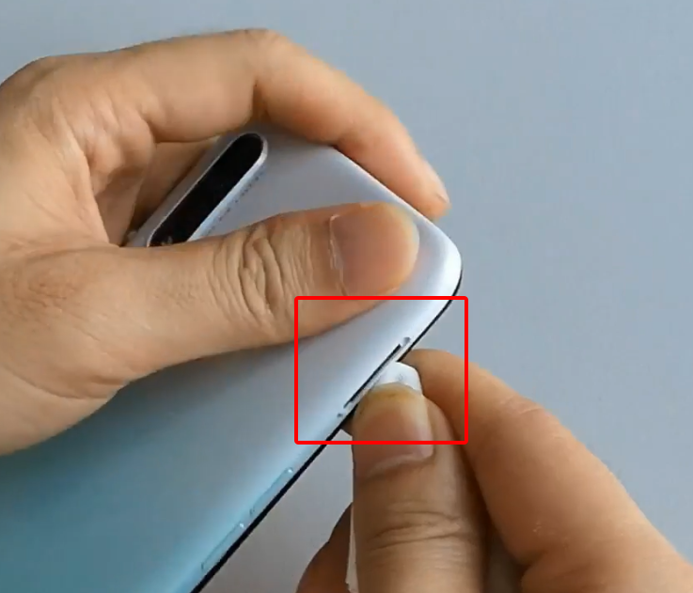
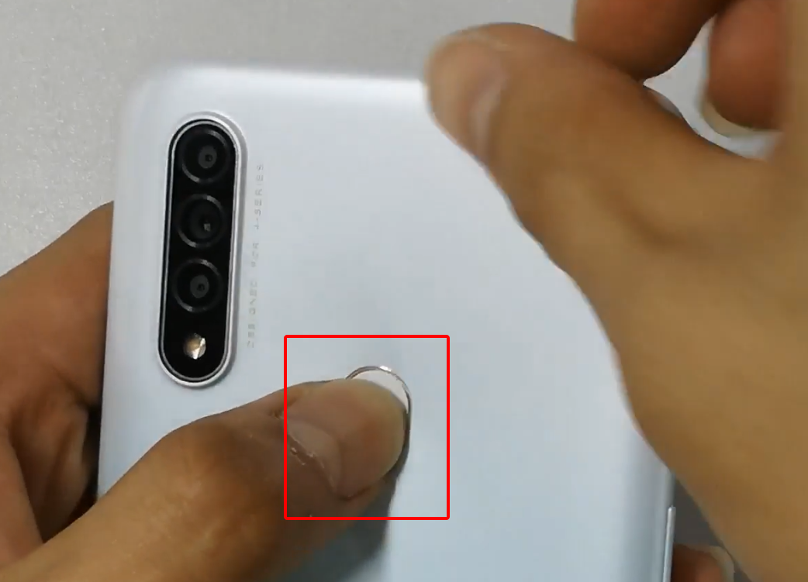
4.1Melepaskan Baterai Cover
Pada bagian antara baterai cover dan sidik jari terdapat perekat double-sided, modul sidik jari tidak menyatu dengan baterai cover (terletak di bagian bawah bracket PCB Atas). Jadi saat melepaskan baterai cover, Anda harus menekan modul sidik jari, baru melepaskan baterai cover untuk mencegah lempeng besi pada modul sidik jari berubah bentuk.
Posisi dari slot SIM agak rentan. Saat akan melepaskan baterai cover, hati-hati menggunakan tenaga jangan terlalu kuat karena akan menyebabkan perubahan bentuk pada bagian slot

Slide 26
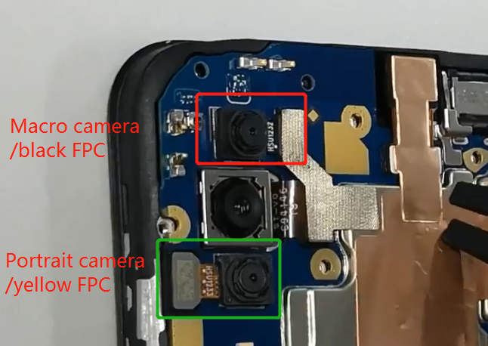
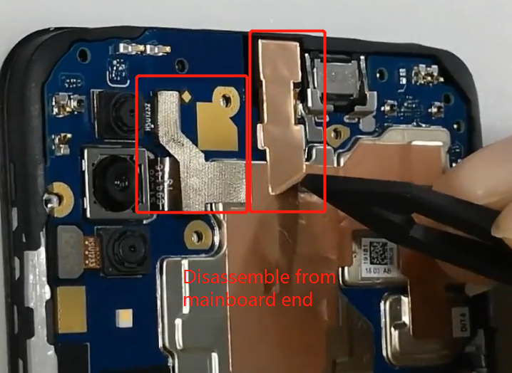
4.2 Perbaikan Kamera
Harap diingat ponsel tipe berikut mempunyai 2 buah kamera dengan nomor pin dan ukuran yang sama, hal ini mungkin akan membuat bingung saat melakukan pemasangan. Untuk memastikan apakah sudah terpasang dengan bena atau tidak, dapat dibedakan melalui warna atau silkscreen pada FPC.
Saat melakukan pergantian kamera atau PCB Atas, material pendukung bawaan harus digantikan dengan yang baru. Material pendukung harus dilepaskan dari bagian ujung untuk menghindari terjadinya kerusakan pada lempengan tembaga PCB Atas saat pembongkaran.
Lensa makro/FPC hitam
Lensa potret/FPC kuning
Lepaskan dari ujung PCB Atas

Slide 27
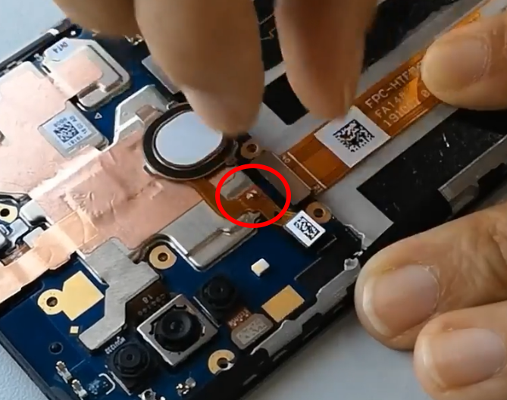
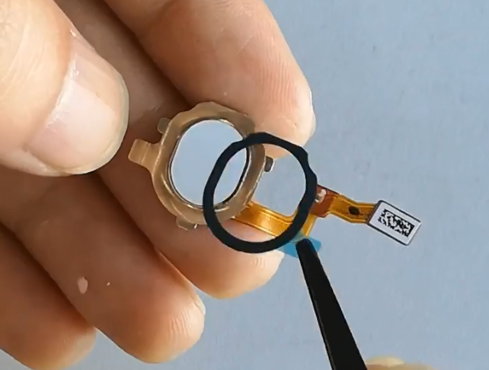
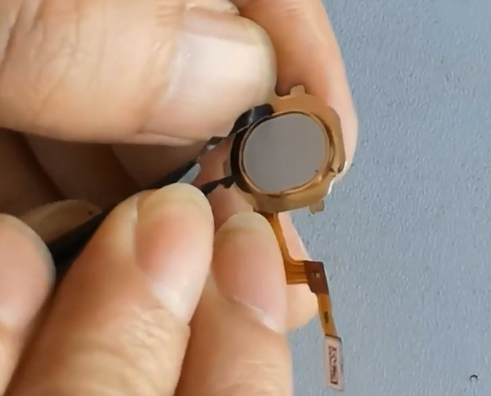
4.3 Perbaikan Sidik Jari
Pada bagian tengah FPC sidik jari terdapat perekat double-sided. Saat melepaskan FPC, hati-hati jangan sampai merusak FPC
Saat proses perbaikan, jika ada pembongkaran baterai cover, perekat double-sided harus diganti dengan yang baru. Jika tidak digantikan dengan yang baru, maka akan menyebabkan masalah baterai cover longgar dan suara abnormal. (Lepaskan perekat double-sided lama sebelum digantikan dengan yang baru)

Slide 28
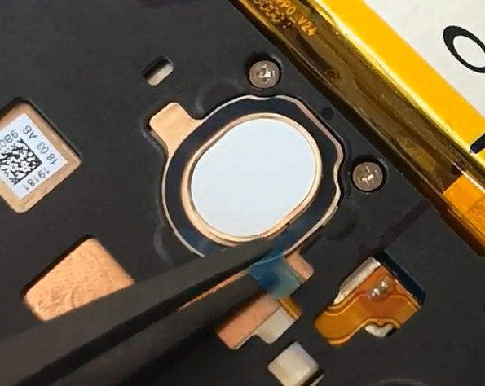
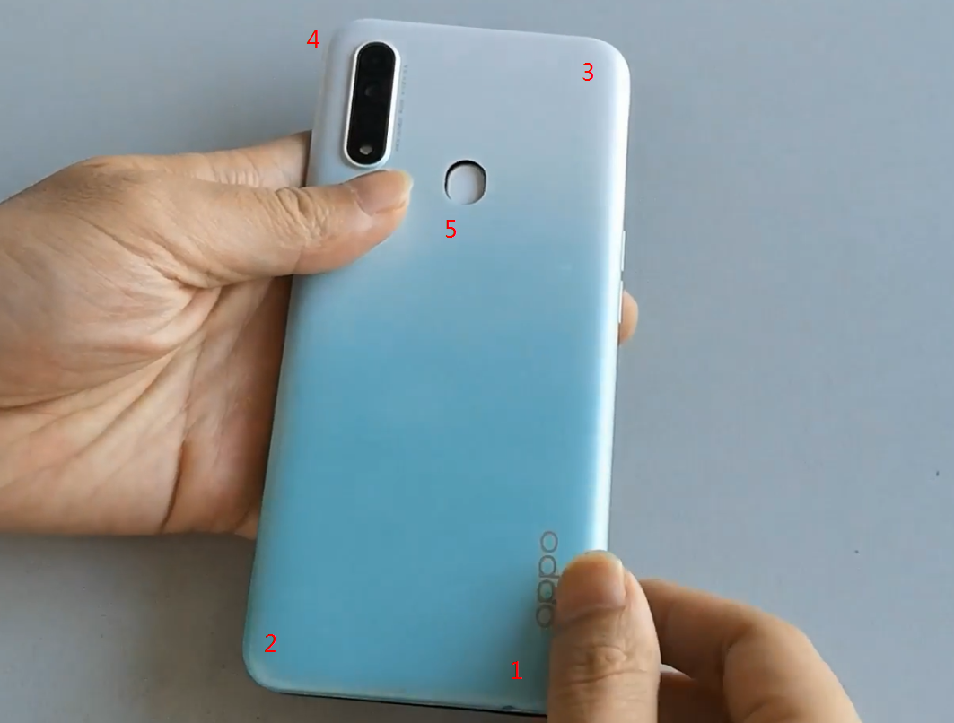
4.4 Memasang Baterai Cover
Pasang baterai cover, terlebih dahulu tekan keempat sudut untuk merekatkan, kemudian tekan area sidik jari supaya perekat double-sided pada modul sidik jari tidak mengelembung ataupun tidak terpasang dengan baik.
Sebelum memasang baterai cover. Lepaskan kertas film pada perekat double-sided.

Slide 29
Daftar Isi
1.1 Kamera
1.2 Tampilan Eksterior
1.3 Pengalaman Penggunaan
3.1 Jangan Ganggu
3.2 Heningkan Media Ketika di Jangan Ganggu
3.3 Jenis Notifikasi yang Dibolehkan
5.1 FAQ Mengenai Hardware
5.2 FAQ Mengenai Software
Poin Utama Penjualan
Parameter Dasar
Color OS
Hal yang Harus Diperhatikan Saat Perbaikan
FAQ
Perbandingan dengan Ponsel Versi China
4.1 Melepaskan Baterai Cover
4.2 Perbaikan Kamera
4.3 Perbaikan Sidik Jari
4.4 Memasang Baterai Cover
2.1 Parameter Tampilan
2.2 Parameter Konfigurasi
2.3 Parameters Fungsi Umum Lainnya

Slide 30
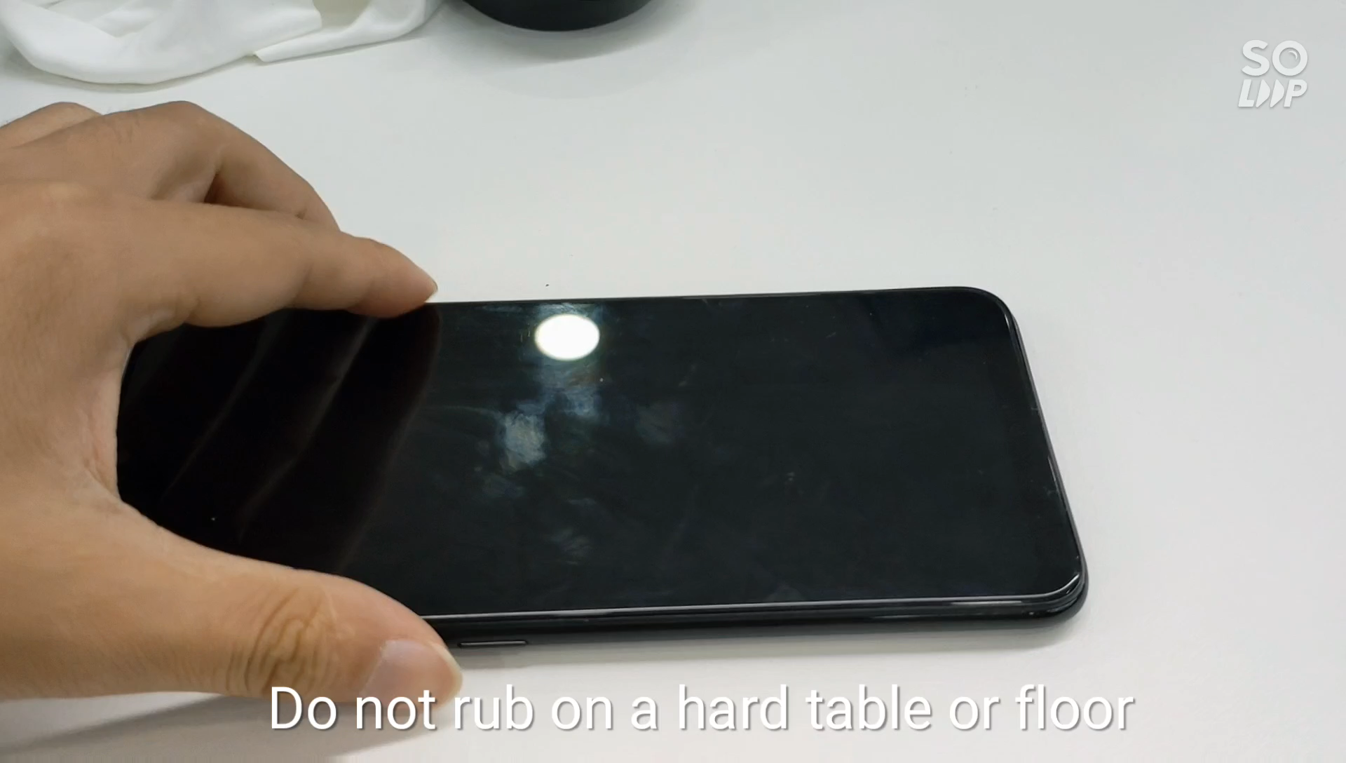
5.1 FAQ Mengenai Hardware
Masalah: Setelah digunakan beberapa saat (waktu singkat), pada bagian baterai cover banyak terdapat goresan
Penyebab: Baterai cover pada A31 dibuat dengan teknologi injeksi cetakan + penyemprotan kilau tingkat tnggi dan ketebalan permukaannya adalah 1H. Jika baterai cover bersentuhan dengan debu yang kasar, akan timbul goresan kecil.
Skrip: Goresan hanya akan terlihat pada kondisi pencahayaan tertentu, dan tidak mempengaruhi fungsional ponsel. Disarankan untuk memakai protective case dalam penggunaannya.

Slide 31
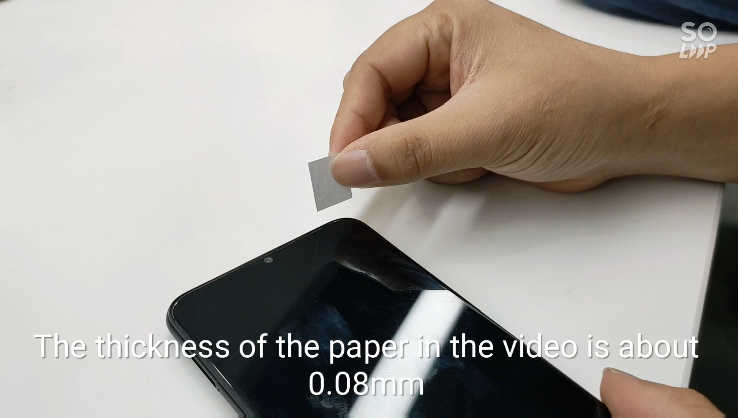
5.1 FAQ Mengenai Hardware
Masalah: Terdapat celah besar antara Layar Sentuh dengan Rangka Tengah (penutup PCB Atas)
Penyebab: Untuk membuat ruang penyangga antara Laar Sentuh dengan Rangka Tengah dan mengurangi risiko kemungkinan layar pecah, sehingga dibuat jarak sebesar 0.15mm.
Skrip: Untuk meminimalisir kemungkinan terjadinya kerusakan pada layar dan memperpanjang masa pakai layer, maka dibuat jarak sebesar 0.15mm di sekitar layar, dan hal ini tidak mengganggu fungsional dan pemakaian ponsel.

Slide 32
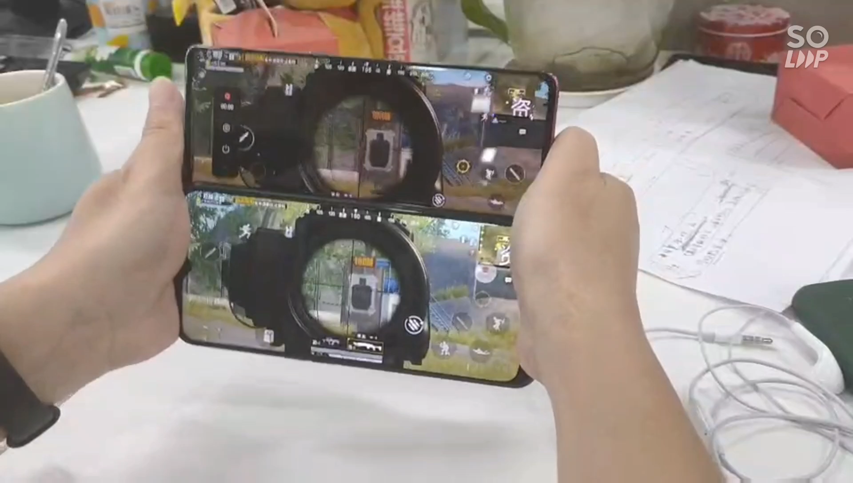
5.2 FAQ Mengenai Software
Masalah: Saat bermain game seperti balapan dan PUBG performa dari giroskop buruk dan terjadi penundaan (delay).
Penyebab: Model ponsel ini tidak mendukung hardware giroskop. Sehingga data dipadukan dengan medan magnet bumi melalui sensor M dan G, menyebabkan akan terjadi sedikit delay.
Skrip: Model ponsel ini tidak dilengkapi dengan giroskop, menyebabkan akan terjadi sedikit delay saat memainkan permainan dibandingkan dengan ponsel yang dilengkapi hardware giroskop. Hal ini bukan merupakan kerusakan ponsel.

Slide 33
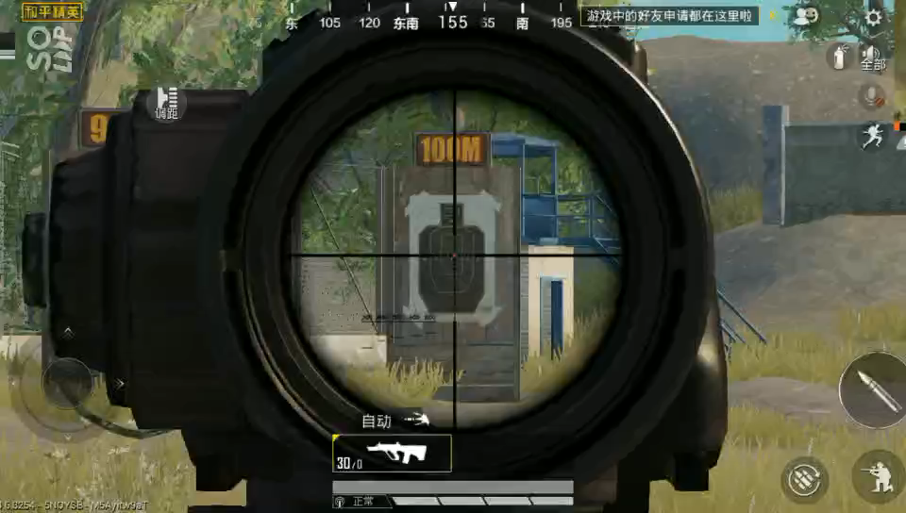
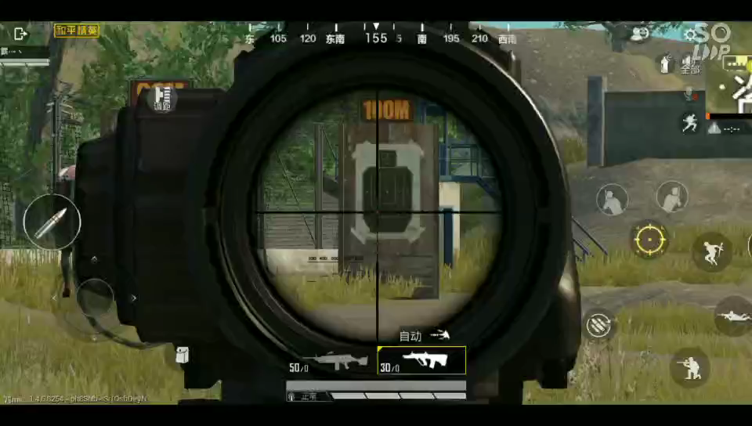
5.2 FAQ Mengenai Software
Mendukung hardware giroskop —— Reno2
Tidak mendukung hardware giroskop —— A31

Slide 34
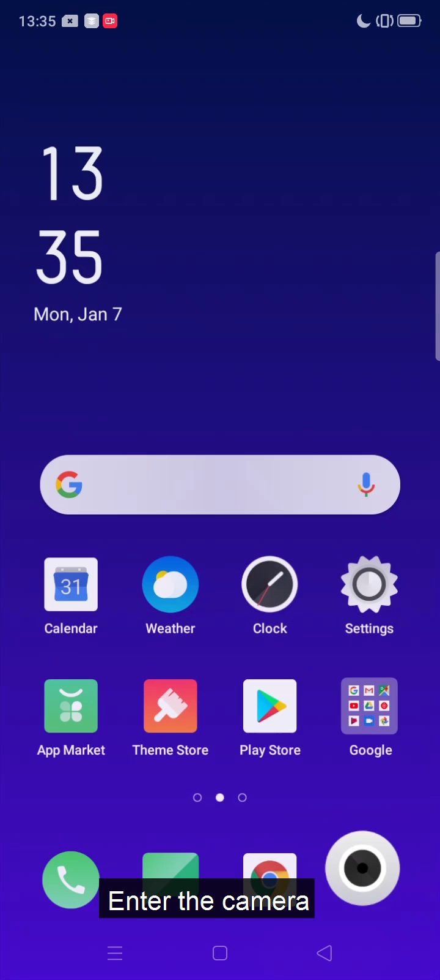
5.2 FAQ Mengenai Software
Masalah: Mode AI Beautification tidak mendukung perekaman video dengan resolusi 1080P.
Catatan: Saat melakukan perekaman video, jika mengaktifkan AI Beautification ketika memilih resolusi 1080P, maka secara otomatis resolusi video akan diturunkan menjadi 720P.
Skrip: Untuk tujuan memberikan pengalaman perekaman dengan detail yang lebih tinggi dan lebih realistis kepada pengguna, sistem akan menonaktifkan AI Beauty saat merekam di resolusi 1080P; jika Anda ingin menggunakan AI Beauty silakan ubah ke resolusi 720P.

Slide 35
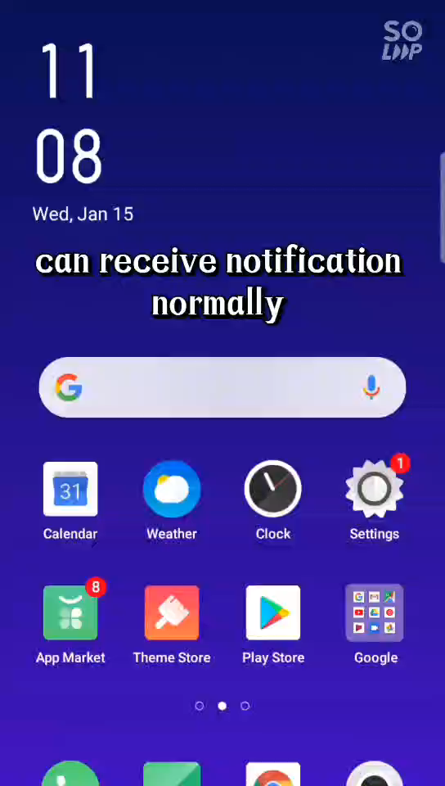
5.2 FAQ Mengenai Software
Masalah: Saat mengaktifkan mode “Jangan Ganggu”, ketika ada pesan masuk masih mucul notifikasi.
Penyebab: Ada kemungkinan fitur “Bilah Notifikasi dan Jenis Notifikasi Lainnya” diaktifkan.
Skrip: Untuk meningkatkan pengalaman penggunaan, pengguna dapat memilih jenis notifikasi yang diinginkan pada mode SND. Jika Anda tidak menginginkan notifikasi apapun, nonaktifkan semua pilihan.

Slide 36
Daftar Isi
1.1 Kamera
1.2 Tampilan Eksterior
1.3 Pengalaman Penggunaan
3.1 Jangan Ganggu
3.2 Heningkan Media Ketika di Jangan Ganggu
3.3 Jenis Notifikasi yang Dibolehkan
5.1 FAQ Mengenai Hardware
5.2 FAQ Mengenai Software
Poin Utama Penjualan
Parameter Dasar
Color OS
Hal yang Harus Diperhatikan Saat Perbaikan
FAQ
Perbandingan dengan Ponsel Versi China
4.1 Melepaskan Baterai Cover
4.2 Perbaikan Kamera
4.3 Perbaikan Sidik Jari
4.4 Memasang Baterai Cover
2.1 Parameter Tampilan
2.2 Parameter Konfigurasi
2.3 Parameters Fungsi Umum Lainnya
6.1 Versi
6.1 Versi
6.3 Fungsional

Slide 37
  6.1 Perbedaan Versi
No | Perbedaan | Pasar China | Pasar Non-China
1 | Nama Pasaran | A8 | A31
2 | Nama Model | PDBM00 | CPH2015 / CPH2073 / CPH2081 / CPH2029 / CPH2031
3 | Tanggal Penjualan | 22 Desember 2019 | 20 Februari 2020
4 | Warna | Fantasy White / Mystery Black / Passion Red | Fantasy White / Mystery Black / Lake Green
5 | Versi | Versi China | Versi Asia Pasifik / Versi Lite Asia Pasifik / Semua band / Meksiko
6 | RAM+ROM | 4+128, 6+128 | 4+64, 4+128, 6+128

Slide 38
6.2 Perbedaan Material
No | Perbedaan | Pasar China | Pasar Non-China
1 | Warna Baterai Cover | Putih Fantasi / Hitam Misteri / Passion Red | Putih Fantasi / Hitam Misteri / Hijau Danau
2 | Versi Baterai Cover | Versi China | (Versi Asia Pasifik / Versi Lite Asia Pasifik), (Semua band / MX）
3 | Papan Antena | Versi China | Versi Asia Pasifik / Versi Lite Asia Pasifik / Semua band / Meksiko
4 | PCB Atas | Versi China: 4+128, 6+128 | Versi Asia Pasifik: 4+64,4+128, 6+128
 |  |  | Versi Lite Asia Pasifik: 4+64,4+128, 6+128
 |  |  | Semua band: 4+64,4+128, 6+128
 |  |  | Meksiko: 4+64
5 | Handsfree | Tidak Ada | Hanya versi high-end pada beberapa region yang disertai handsfree (MX/SG/AE/KE/MA/TW/DZ/SA/TN/EG/NG/LVT）
6 | Slot SIM | Slot SIM 2 kartu | Kenya / Turki slot SIM tunggal, region lain slot SIM 2 kartu
7 | Baterai | 4902077 | 4903326 (ID), 4903327 (IN), 4903570 (TW), region lain sama dengan China CN(4902077)

Slide 39
6.3 Perbedaan Fungsional
No | Fungsi | Pasar China | Pasar Non-China
1 | FM | Tidak ada | Mendukung
2 | Asisten | Breeno | Asisten Google
3 | OPPO Cloud | Mendukung | Berbeda-beda setiap region
4 | Akun Google | Tidak ada | Mendukung
5 | Perlindungan Jarak Jauh | Mendukung | Tidak ada
6 | OPPO Wallet | Mendukung | Tidak ada
7 | APP Store | APP Market | Play Store
8 | Service APP | OPPO+ | OPPO Service
Tabel ini hanya menunjukkan perbedaan utama. Untuk detail silakan merujuk ke table parameter ponsel.

Slide 40
Daftar Isi
1.1 Kamera
1.2 Tampilan Eksterior
1.3 Pengalaman Penggunaan
3.1 Jangan Ganggu
3.2 Heningkan Media Ketika di Jangan Ganggu
3.3 Jenis Notifikasi yang Dibolehkan
5.1 FAQ Mengenai Hardware
5.2 FAQ Mengenai Software
Poin Utama Penjualan
Parameter Dasar
Color OS
Hal yang Harus Diperhatikan Saat Perbaikan
FAQ
Perbandingan dengan Ponsel Versi China
4.1 Melepaskan Baterai Cover
4.2 Perbaikan Kamera
4.3 Perbaikan Sidik Jari
4.4 Memasang Baterai Cover
2.1 Parameter Tampilan
2.2 Parameter Konfigurasi
2.3 Parameters Fungsi Umum Lainnya
6.1 Versi
6.1 Versi
6.3 Fungsional

Slide 41
Q & A

Slide 42
Terima kasih

